Slide 1



ENCONTRO DE CONSELHEIROS 2021

Slide 2
Benefícios Assistenciais
versus
Benefícios Previdenciários
ENCONTRO DE CONSELHEIROS 2021

Slide 3
Previdência é algo recente?
ENCONTRO DE CONSELHEIROS 2021

Slide 4
No Brasil a CF de 1891 tratou da aposentadoria por invalidez para os servidores públicos, mas o marco inicial para muitos se deu pela criação da Lei Eloy Chaves de 1923.
O Decreto de 1º /10/1821, de Dom Pedro de Alcântara, concedeu aposentadoria aos mestres e professores, após 30 anos de serviço. Assegurou, ainda, abono de ¼ dos ganhos aos que continuassem em atividade.
ENCONTRO DE CONSELHEIROS 2021

Slide 5
Seguridade Social
Saúde
Assistência
Previdência
ENCONTRO DE CONSELHEIROS 2021

Slide 6
Previdência Social
Pública
RGPS
Militar
Privada
Aberta
Fechada
RPPS
ENCONTRO DE CONSELHEIROS 2021

Slide 7
Reformas Constitucionais
Constituição Federal de 1988
Emenda Constitucional n.º 20/98
Emenda Constitucional n.º 41/03
Emenda Constitucional n.º 47/05
Emenda Constitucional n.º 70/12
Emenda Constitucional n.º 88/15
Emenda Constitucional nº 103/2019
ENCONTRO DE CONSELHEIROS 2021

Slide 8
Princípios – art. 40 da CF
O princípio do Equilíbrio financeiro/ atuarial:
Custo do plano de benefício a longo prazo:
a expectativa de vida, a taxa de crescimento salarial, projeção das aposentadorias
O Conselho deve estar atento ao Impacto das leis que alteram remuneração de servidores, promoções, acessos, concessão de vantagens, paridade - requerer estudo atuarial
Taxa de crescimento salarial
O princípio da contributividade (custeio)
  Não há benefício (inclusive majoração ou extensão) sem custeio(§ 5º, art. 195, CF – art. 24 da LRF)
ENCONTRO DE CONSELHEIROS 2021

Slide 9
QUAIS SÃO OS BENEFÍCIOS QUE O RPPS PODE CONCEDER?
ENCONTRO DE CONSELHEIROS 2021

Slide 10
Os benefícios previdenciários no RPPS
Aos segurados:
aposentadoria voluntária ;
aposentadoria por invalidez – Incapacidade Permanente para o Trabalho
aposentadoria compulsória;
aposentadoria especial;
auxílio-doença;
salário-maternidade; e
salário-família.
ENCONTRO DE CONSELHEIROS 2021

Slide 11
Os benefícios previdenciários no RPPS
Aos dependentes:
pensão por morte;
auxílio-reclusão;
ENCONTRO DE CONSELHEIROS 2021

Slide 12
O QUE É ABONO DE PERMANENCIA?
QUEM CONCEDE O ABONO DE PERMANENCIA?
ENCONTRO DE CONSELHEIROS 2021

Slide 13
SUSTENTABILIDADE:
Desenvolvimento sustentável é aquele que satisfaz as necessidades presentes, sem comprometer a capacidade das gerações futuras de suprir suas próprias necessidades. (Relatório Brundtland)
PREVIDÊNCIA:
“Qualidade do que é previdente; previsão do futuro, conjectura; faculdade de ver antecipadamente, antevidência, presciência”. Previdente é aquele que “prevê, que se previne, toma medidas antecipadas para evitar transtornos.
PREVIDÊNCIA SUSTENTÁVEL:
Se o modelo não é sustentável, então não é de previdência: é de imprudência!

Slide 14
DIREITOS SOCIAIS
REFORMA DA PREVIDÊNCIA
CONSELHEIROS SÃO VILÕES PARA OS SERVIDORES?
ENCONTRO DE CONSELHEIROS 2021

Slide 15
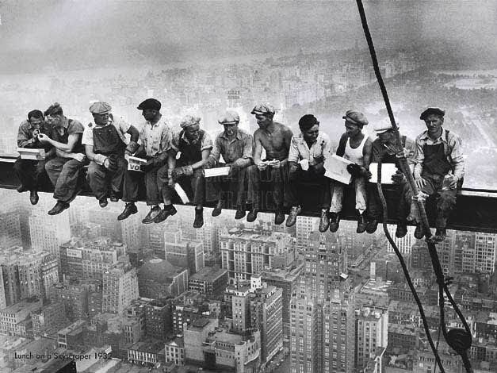
Estamos seguros: a solidariedade previdência garantirá nosso futuro...
Para oferecer segurança, há que se identificar, avaliar e mitigar os riscos!
RISCOS À SUSTENTABILIDADE PREVIDENCIÁRIA
ENCONTRO DE CONSELHEIROS 2021

Slide 16
ENCONTRO DE CONSELHEIROS 2021

Slide 17
Aposentadoria por incapacidade permanente e a readaptação
Readaptação – constitucionaliza o direito do servidor à readaptação
Poder-dever da Administração
Aposentadorias precoces existentes sem o servidor passar pela readaptação: equacionamento obrigatório pelos entes
Respeitados a habilitação, nível de escolaridade e remuneração do cargo efetivo
Necessidade para os entes patronais de formularem programas de readaptação
A moderna estrutura de cargos efetivos: os cargos largos
ENCONTRO DE CONSELHEIROS 2021

Slide 18
Benefício de incapacidade permanente para o trabalho no RPPS têm acréscimo de 25%?
SERVIDOR PÚBLICO ESTADUAL. POLICIAL MILITAR REFORMADO. Benefício previdenciário. Pretensão de recebimento de seus proventos com adicional de 25%, com base no artigo 45 da Lei nº 8.212/91 - Impossibilidade. Existência de regime jurídico próprio (Decreto-Lei nº 260/1970). Inaplicabilidade da Lei nº 8.213/91. Precedentes jurisprudenciais. Segurança denegada. RECURSO DESPROVIDO (TJSP Ap. 1029842-24.2015.8.26.0053, 12ª Câmara de Direito Público,Rel. Des. Isabel Cogan, p. 13.03.2018)
ENCONTRO DE CONSELHEIROS 2021

Slide 19
Aposentadoria dos exercentes de direção, coordenação e assessoramento pedagógico
Lei 11.301, de 2006 – ADI 3772 – extensão da aposentadoria especial aos professores exercentes das atividades de direção, coordenação e assessoramento pedagógico
  Impossibilidade de aplicação literal – a interpretação dada pelo STF
Requisitos:
  ser professor
  desempenho das atribuições de direção, coordenação e assessoramento pedagógico
  na unidade escolar
ENCONTRO DE CONSELHEIROS 2021

Slide 20
Aposentadoria especial e o EPI
Tema 555 Repercussão geral
I - O direito à aposentadoria especial pressupõe a efetiva exposição do trabalhador a agente nocivo à sua saúde, de modo que, se o EPI for realmente capaz de neutralizar a nocividade não haverá respaldo constitucional à aposentadoria especial;
II - Na hipótese de exposição do trabalhador a ruído acima dos limites legais de tolerância, a declaração do empregador, no âmbito do Perfil Profissiográfico Previdenciário (PPP), no sentido da eficácia do Equipamento de Proteção Individual – EPI, não descaracteriza o tempo de serviço especial para aposentadoria.ARE 664335.
ENCONTRO DE CONSELHEIROS 2021

Slide 21
BENEFÍCIOS ASSISTENCIAIS

